Slide 1
Представление опыта работы по проекту: «Ладушки, ладушки мы любим потешки и сказочки!» (в рамках проведения занятия опорной площадки)
Управление образования Администрации города Новочеркасска муниципальное бюджетное дошкольное образовательное учреждение детский сад комбинированного вида № 27
Подготовила:
Калинина Н.Н., воспитатель МБДОУ детского сада №27

Slide 2
Актуальность темы
Ценность детского фольклора заключается в следующем:
помогает устанавливать с ребенком эмоциональный контакт, эмоциональное общение;
привлекает внимание ребенка, оказывает на него свое воспитательное воздействие;
помогает усваивать родной язык, в процессе подражания разговорной речи окружающих;
действует как метод гуманизации воспитания с первых лет жизни ребенка, так как содержит множество ступеней педагогического воздействия на детей с учетом их возрастных возможностей;
оказывает влияние на ребенка в процессе выражения в художественной форме своего особого видения мира порожденного возрастными психологическими особенностями.

Slide 3
Цель проекта: создание условий для всестороннего развития детей раннего возраста, их нравственного воспитания через народное творчество.
Задачи:
Формировать интерес к фольклору и сказкам.
Развивать у детей раннего возраста возраста память, внимание, мышление, творческую фантазию, речь, мелкую и общую моторику.
Формировать умение слушать и понимать услышанное, учить потешки, сказки и понимать выученное, рассказывать и пересказывать их наизусть, понимать их.
4.Воспитывать доброжелательные отношения в общении со сверстниками и взрослыми

Slide 4
Этапы работы над проектом
1 этап. Организационный
-подбор фольклорного материала;
-первичная диагностика детей;
-ознакомление детей и родителей с целями и задачами проекта;
- создание методической базы.
-консультации со специалистами МБДОУ
2 этап. Практический
- разработка перспективного плана работы;
- реализация цикла мероприятий по реализации проекта (4 блока)
- координация действий участников проекта
- накопление ресурсов:
- мероприятия с детьми и родителями, информация для родителей по реализации проекта, практический материал в помощь педагогам и родителям
3 этап. Заключительный
-итоговые наблюдения.
-сравнительный анализ;
- проведение игровых занятий;
- итог, анализ работы;
- отчет о реализации проекта;
-оформление результатов проекта.

Slide 5
Предполагаемый результат
Результат деятельности педагогов – систематизация работы по разрабатываемой теме.
Продукты деятельности педагогов.
- перспективный план.
- конспекты игр- занятий.
- дидактические разработки, учебное пособие.
- картотека игр- потешек на все случаи жизни.
Результат деятельности детей:
- будут заинтересованно рассматривать иллюстрации;
- будут слушать и проговаривать потешки и стихи за взрослыми;
- Будут активно участвовать в играх- занятиях по развитию речи;
- более мягко адаптируются к детскому саду;
- будут доброжелательны по отношению к сверстникам и взрослым;
- будут более подвижны, раскрепощены, сформируются простейшие КГН.

Slide 6
Реализация проекта.
Для удобства реализации проекта, планирования работы, контроля и самоконтроля, анализа и рефлексии весь материал для ознакомления был разделен на 4 блока.
Тема 1 блока (сентябрь - ноябрь): малый фольклор (потешки)
Тема 2 блока (декабрь– февраль): малый фольклор (сказки)
Тема 3 блока (март - апрель): русский народный фольклор
Тема 4 блока (май): фольклор народов мира

Slide 7
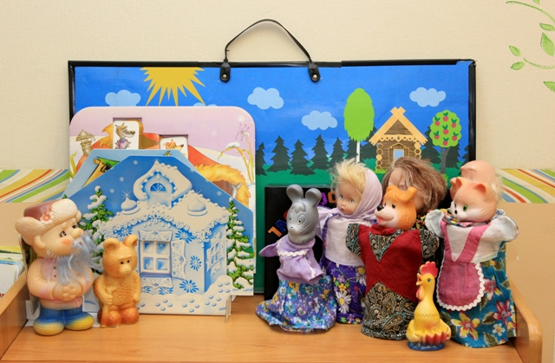
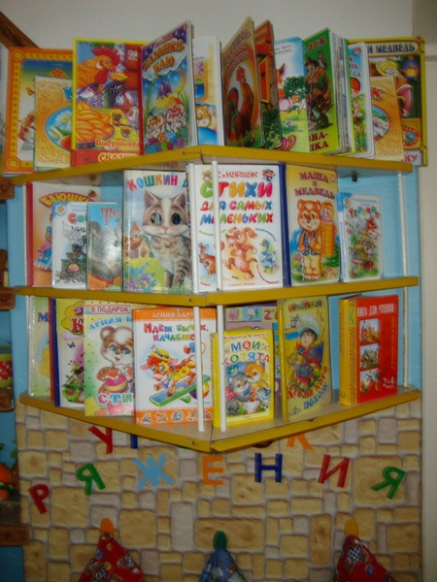
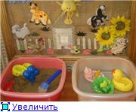
Создание предметно-развивающей среды

Slide 8
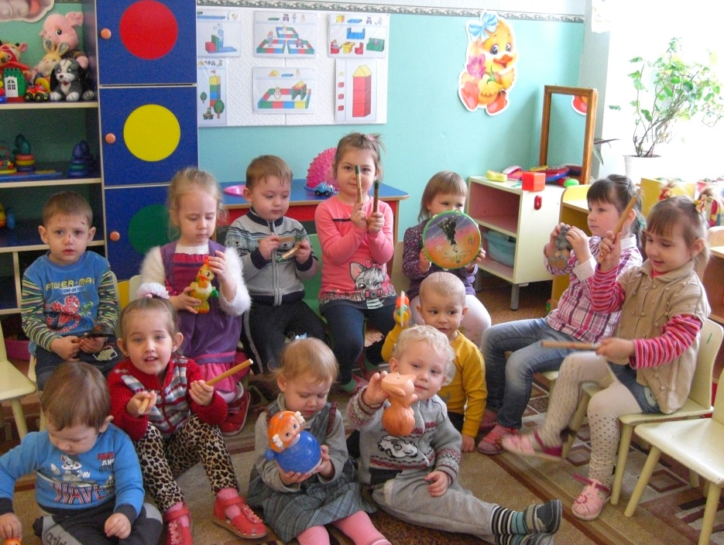
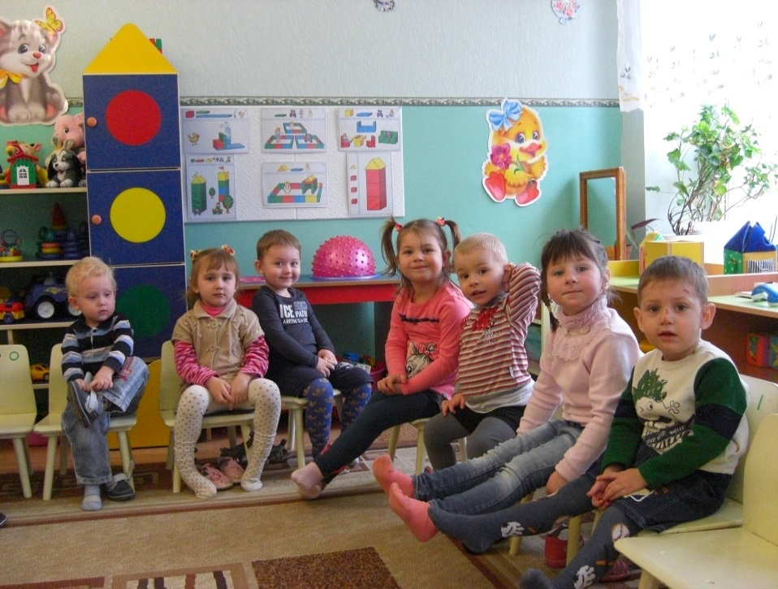
Формы организации работы с детьми:
- Непосредственно образовательная деятельность
- Специально организованные занятия по фольклору
- Совместная деятельность с детьми (режимные моменты, наблюдения, игра, индивидуальная работа)
- Досуговая деятельность.

Slide 9
Результаты анализа речевого развития в 1 младшей группе

Slide 10
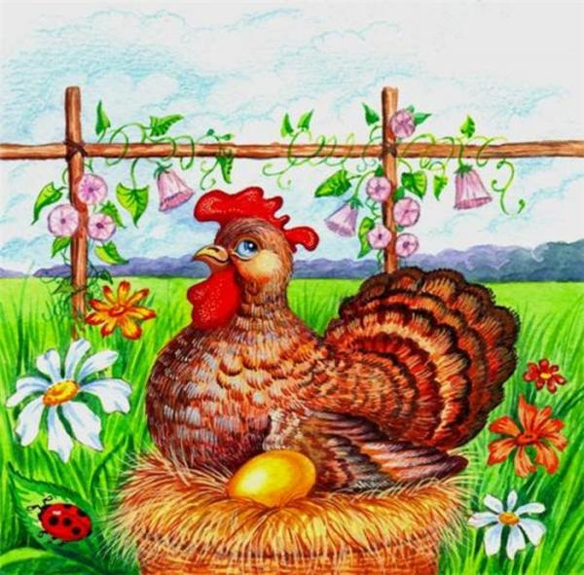
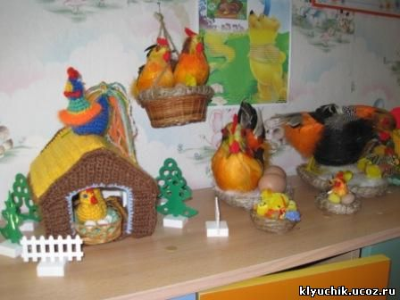
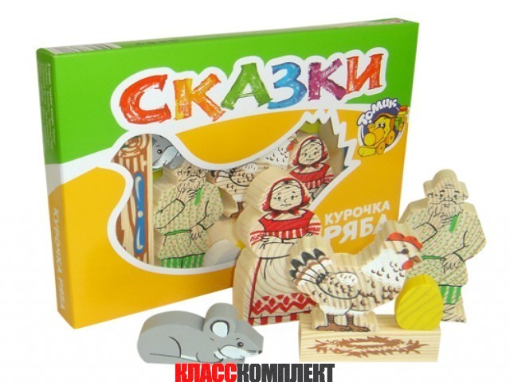
Этапы восприятия речи:
реагируют на интонацию
реагируют на ритм
понимание значения слов

Slide 11
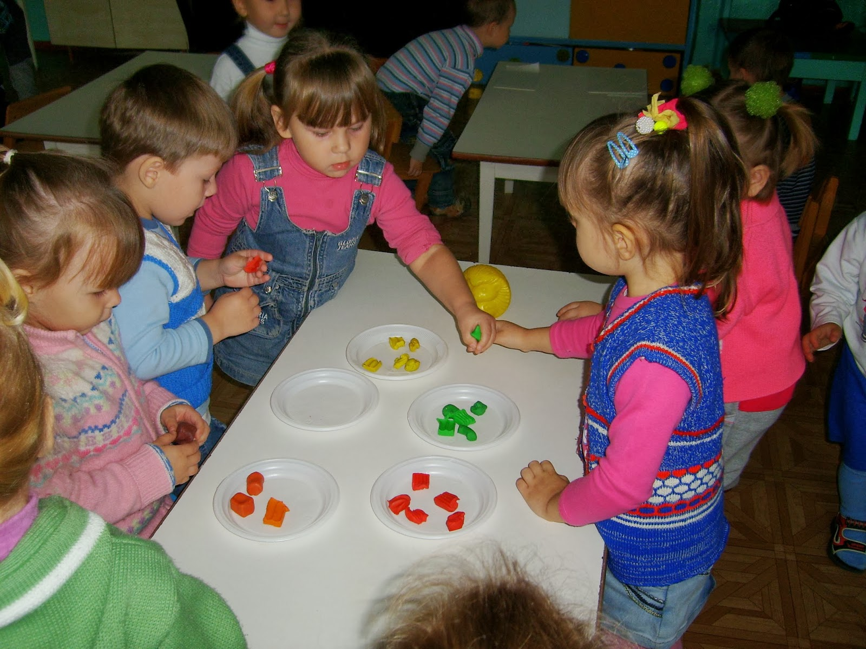
Лепка в 1 младшей группе

Slide 12
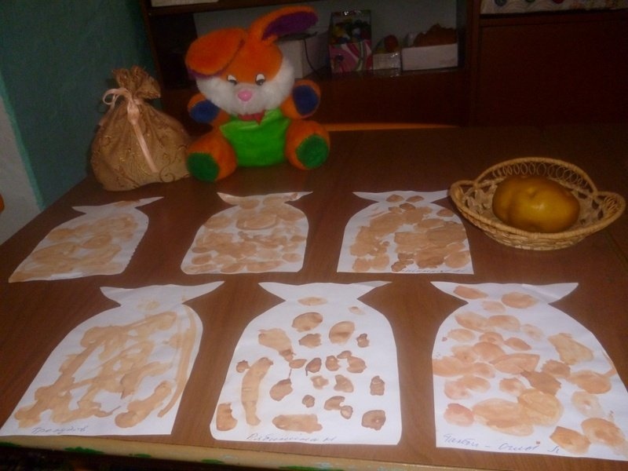
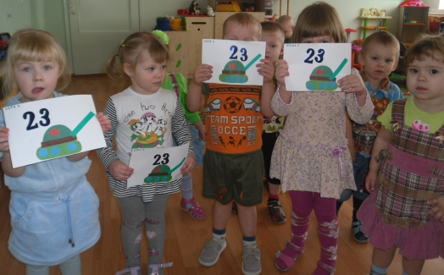
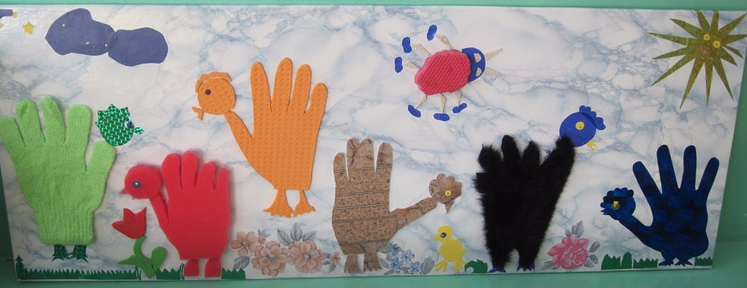
Наше творчество…

Slide 13
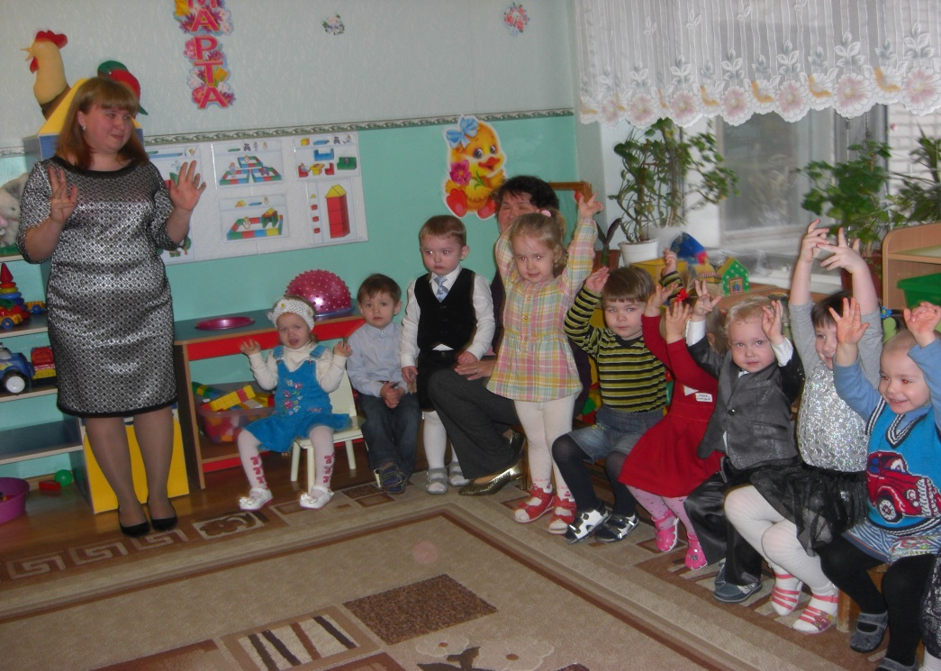
На зарядку-становись!

Slide 14
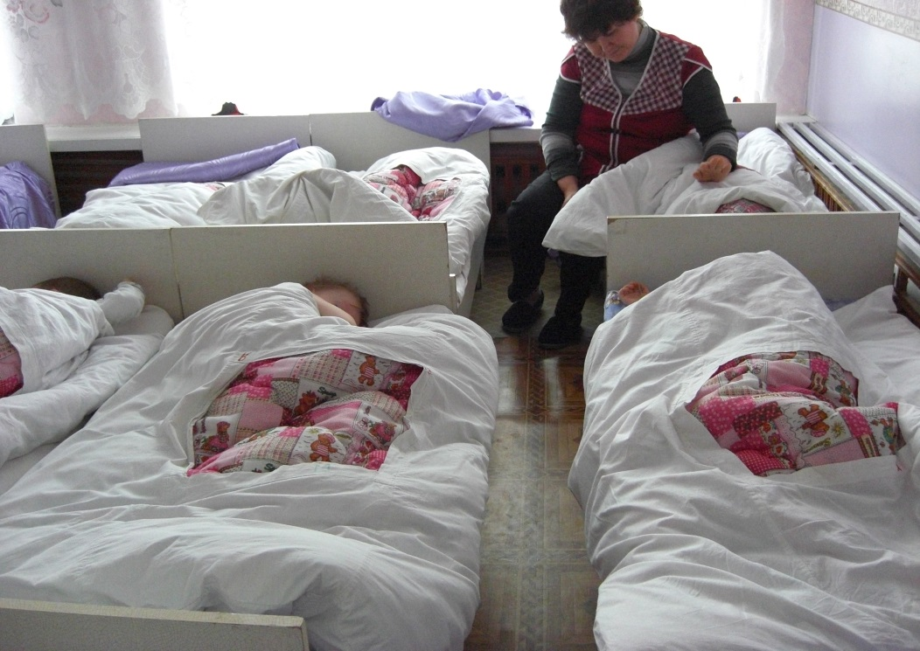
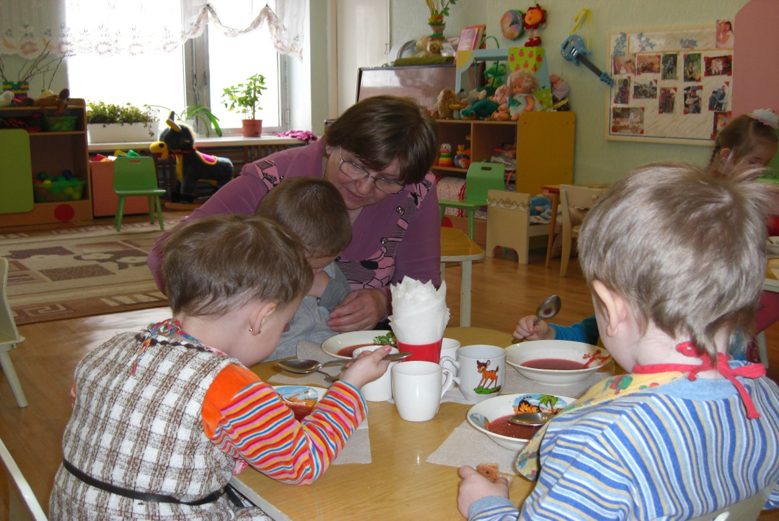
Спят усталые детишки…
Под весёлые потешки
Едят даже малоежки…

Slide 15
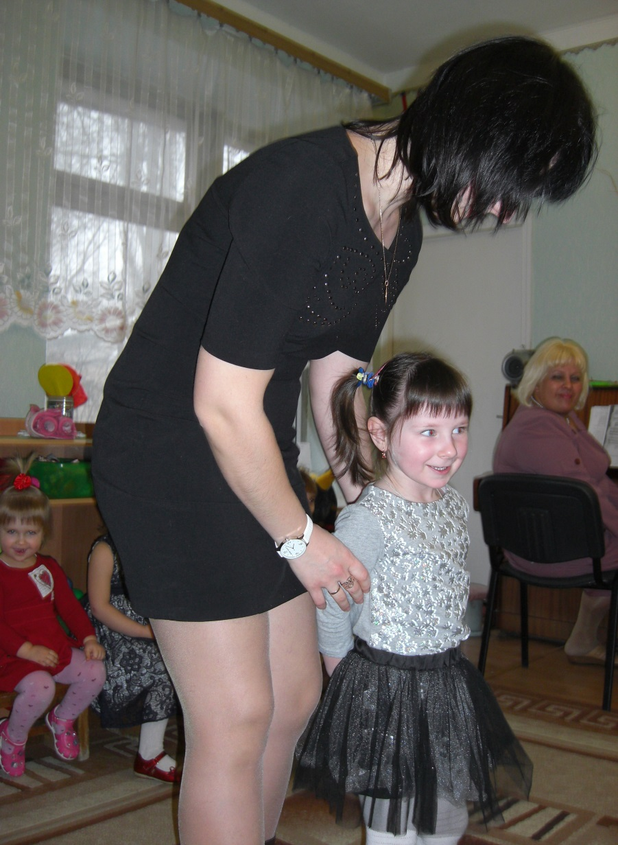
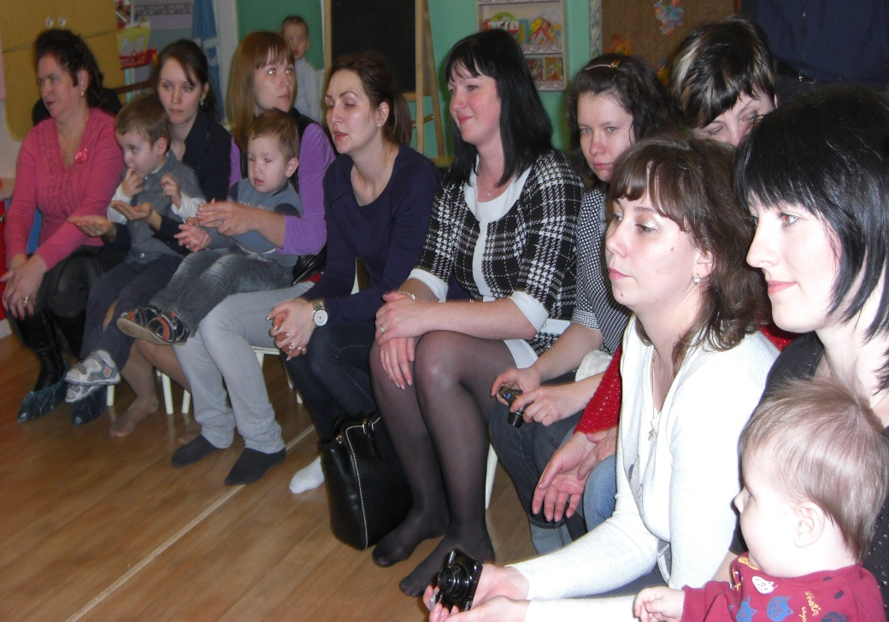
Работа с родителями
Совместное мероприятие:
«Учимся вместе с мамами..»

Slide 16
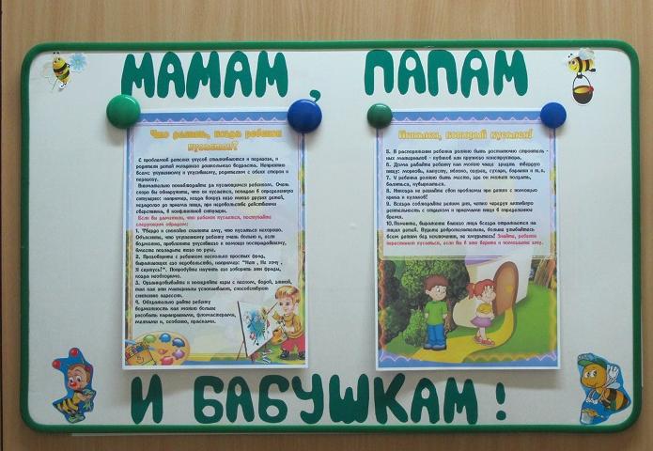
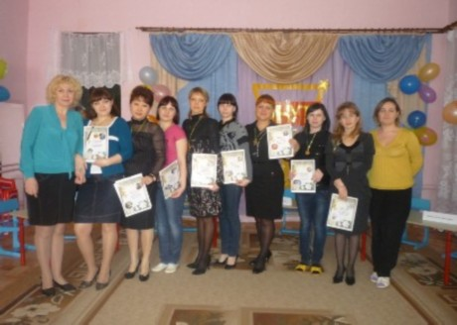
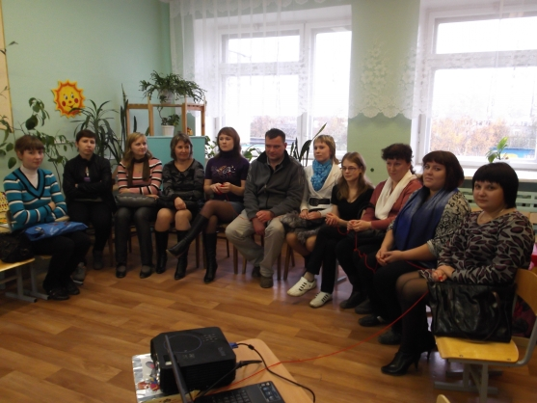
Работа с родителями

Slide 17
Положительная динамика роста познавательно-речевого развития детей раннего возраста:
повышение знаний детьми малых форм фольклора;
проявление большой эмоциональной отзывчивости и заинтересованности на фольклорные произведения;
самостоятельное использование детьми малых форм фольклора в различных видах деятельности и режимных моментах;
высокую степень заинтересованности и активное участие родителей воспитанников в проводимой в детском саду работе.

Slide 18
Спасибо за внимание!

